Slide 1
Chiffrement Windows
Retour d’expérience
Christophe MILLIEN I2BC

Slide 2
Plan
Analyse du risque
Eléments importants du chiffrement
Chiffrement Windows : Mise en œuvre
Bilan a 6 mois

Slide 3
Analyse du risque
Le chiffrement protège les données lors du vol de matériel.
Analyse du risque:
  Serveurs:
    Serveurs sont en salle serveur avec 2 cartes d’accès différentes.
    Espace de stockage représente 2 baies complètes (trop lourds).
  Equipements scientifiques:
    Données brutes transférées sur la baie en salle serveur.
    Image système réalisé après chaque intervention majeur.
  Postes bureautiques:
    Données les plus sensibles pour l’établissement mais aussi pour les personnes.
    Beaucoup de portables bureautiques donc plus de risque de vol.

Slide 4
Eléments importants du chiffrement
Sauvegarde des données.
  Palier à la perte de données en cas de vol.
  Données plus difficiles à récupérer sur un disque chiffré endommagé.
Système de séquestre fiable:
  Clé de récupération nécessaire pour les intervention en cas de panne.
  La clé de recouvrement doit être sauvegardée automatiquement.

Slide 5
Sauvegarde des données à l’I2BC
La donnée au centre du SI.
  Baie de disques centralisée et sécurisée.
  Espaces de stockage pour les plateformes, les équipes et individuels.
  Accès depuis les équipements scientifiques, les clusters et les postes bureautiques.
Mise en œuvre des sauvegardes.
  Les données sont sauvegardées par les utilisateurs sur la baie.
  Accès depuis l’extérieur aux espaces de stockages.
  Installation et paramétrage d’outil de synchronisation des données sur demande.

Slide 6
Système de séquestre fiable
La clé de récupération doit être sauvegardée avant le lancement du chiffrement.
Si le lecteur est déchiffré puis re-chiffré, la nouvelle clé de chiffrement doit être sauvegardée.

Slide 7
Chiffrement Windows : BitLocker
Intégré dans Windows 10 donc pas d’agent à déployer.
Pas de serveur ou de base de donnée dédié.
Système de séquestre intégré à l’AD.
Paramétrable par GPO.
Activation sur les postes par scripts.
Utilisation du TPM.
  Protège la « Volume Master Key » et de vérifie que la configuration du système n’a pas été altérée (PCRs).
Possibilité d’utiliser des mots de passe ou des clés USB.

Slide 8
Chiffrement Windows : Mise en œuvre
Préparation de l’Active Directory:
  Vérification du schéma.
  Installation des outils d’administration BitLocker.
  Création d’une GPO pour le chiffrement.
Paramétrage des postes

Slide 9
Préparation de l’Active Directory
Vérification du schéma :
Get-ADObject -SearchBase ((GET-ADRootDSE).SchemaNamingContext) -Filter {Name -like "ms-FVE-*"}

Slide 10
Préparation de l’Active Directory
Installation des outils d’administration de BitLocker dans le contrôleur.

Slide 11
Préparation de l’Active Directory: GPO
GPO dans : Composants Windows/Chiffrement de lecteur BitLocker
Sélectionner la méthode de chiffrement pour les lecteurs
Configurer l’utilisation du chiffrement au niveau matériel pour les lecteurs du système d’exploitation
Exiger la sauvegarde BitLocker vers les services de domaine Active Directory
N’activer BitLocker qu’une fois les informations de récupération stockées dans les services de domaine Active Directory

Slide 12
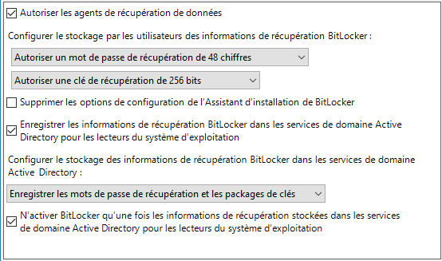
Préparation de l’Active Directory: GPO

Slide 13
Clé de récupération dans l’AD

Slide 14
Chiffrement Windows :
Prérequis des postes
Machine avec un TPM 1.2 minimum.
  Configuration du TPM accessible par TPM.MSC.
Pas de disque dynamique.
TPM activé dans le BIOS de la machine.
Partition dédiée de 100 Mo minimum.
  Création avec : BdeHdCfg -target default
BIOS à jour et avec mot de passe (conseillé).

Slide 15
Windows 10 TPM activé
Communication aux utilisateurs:
  Opération de maintenance avec redémarrage des postes de nuit :
    Avant de partir redémarrez les ordinateurs et laissez les allumés.
Permet de mettre à jour les GPOs sur les postes.
Permet de s’assurer que les sessions sont bien fermés.
Lancement d’un script PowerShell pour le chiffrement.

Slide 16
Windows 10 TPM activé
Script lancé depuis un serveur avec centralisation des logs.
S’appuis sur la liste de ordinateurs de l’AD.
Test de l’activation du TPM.
Lance le chiffrement et redémarrage le poste.

Slide 17
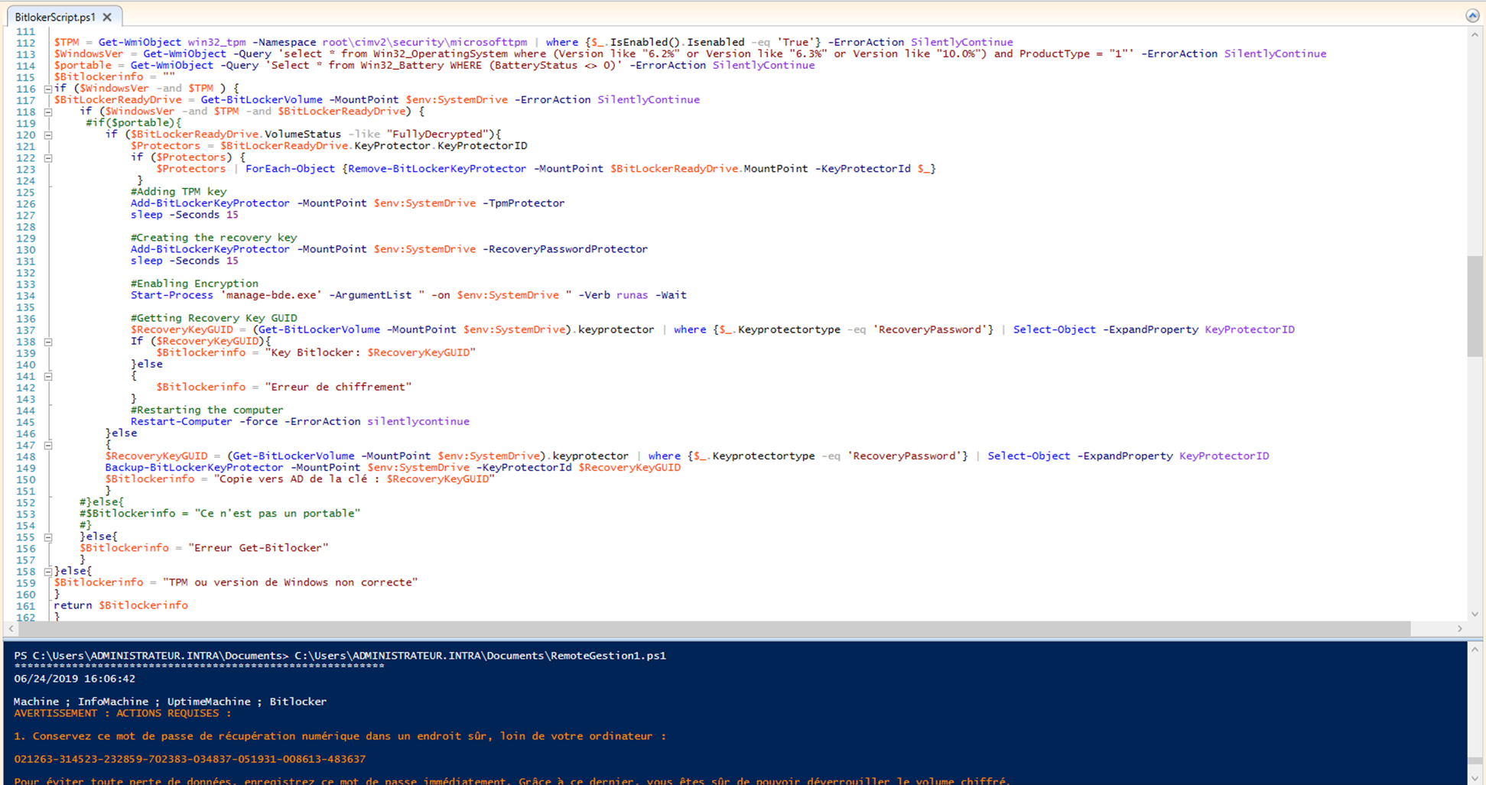

Slide 18
Windows 10 déjà chiffré
Les postes déjà chiffrés sont le plus souvent des portables.
  Pas de traitement de nuit.
  Traitement entre 12h et 14h.
  Pas de redémarrage.
  Récupération de la clé et copie dans l’AD.
$RecoveryKeyGUID = (Get-BitLockerVolume -MountPoint $env:SystemDrive).keyprotector | where {$_.Keyprotectortype -eq 'RecoveryPassword'} | Select-Object -ExpandProperty KeyProtectorID
Backup-BitLockerKeyProtector -MountPoint $env:SystemDrive -KeyProtectorId $RecoveryKeyGUID

Slide 19
Windows 10 TPM non activé
Intervention sur place obligatoire.
Mise à jour et paramétrage du Bios.
Ensuite chiffrement

Slide 20
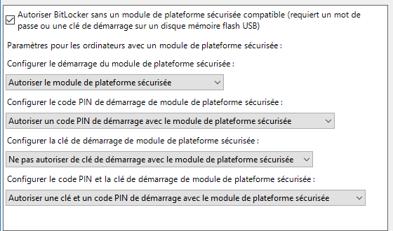
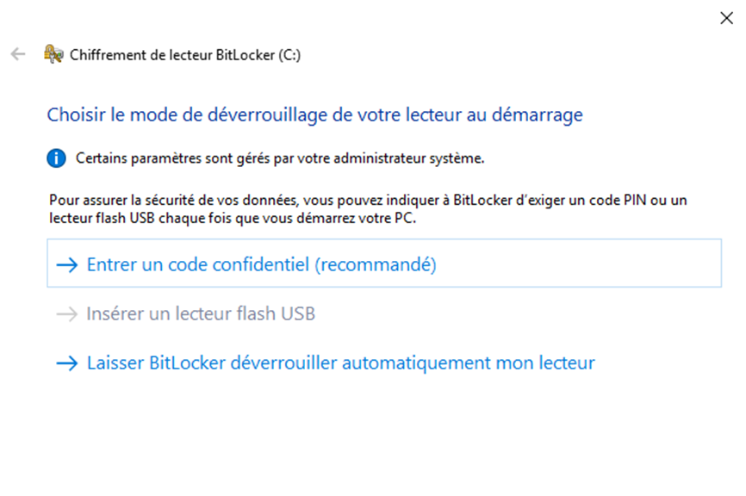
Windows 10 sans TPM

Slide 21
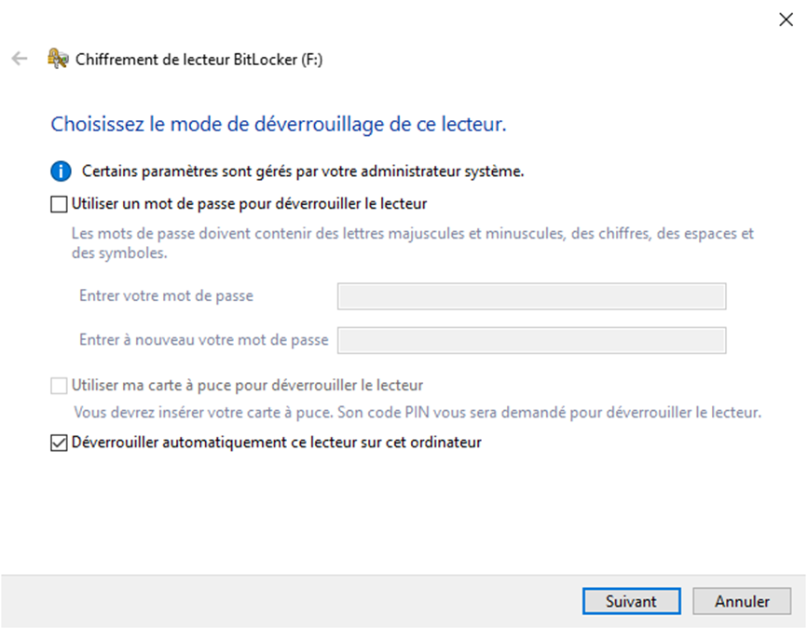
Windows 10 disque DATA

Slide 22
Chiffrement Windows 7
Intervention lourde sur le poste en cas de chiffrement.
Fin de vie de Windows 7 en 01/2020.
Donc migration vers Windows 10 avant le chiffrement

Slide 23
Bilan a 6 mois
Nombre d’ordinateurs W10 chiffrés avec la clé dans l’AD : 287
Nombre d’ordinateurs W10 chiffrés sans la clé dans l’AD : 8
Nombre d’ordinateurs W10 avec TPM non actif : 35
Nombre d’ordinateurs W7 restant a migrer : 91

Slide 24
Evolution possible TPM+ PIN
Ajouter une méthode supplémentaire d’authentification
  manage-bde –protectors –delete %systemdrive% -type tpm
  manage-bde –protectors –add %systemdrive% -tpmandpin « 4-20 digit numeric » PIN
Déverrouillage automatique du volume système au démarrage lorsque le PC est sur le réseau interne sans tapper le code PIN: BitLocker-NetworkUnlock

Slide 25
Références
https://docs.microsoft.com/fr-fr/windows/security/information-protection/bitlocker/prepare-your-organization-for-bitlocker-planning-and-policies
https://docs.microsoft.com/fr-fr/windows/security/information-protection/bitlocker/bitlocker-group-policy-settings
https://intranet.cnrs.fr/protection_donnees/conserver/conditions-conservation/Pages/default.aspx
  Installation Windows 10 Education
  Gestion de la confidentialité
  Suppression de OneDrive
  Chiffrement BitLocker avec clé USB de démarrage

Slide 26
Des questions ?

